Slide 1





Bài 20. HIỆN TƯỢNG NHIỄM ĐIỆN DO CỌ XÁT

Slide 2
01
Vật nhiễm điện
THÍ NGHIỆM
Hoạt động nhóm

Slide 3



A.
Thí nghiệm 1
Chuẩn bị:
Tiến hành:
Một thanh thước nhựa
1. Đưa một đầu thanh thước nhựa lại gần các mẩu giấy vụn hay một quả cầu bằng nhựa xốp nhỏ treo trên giá đỡ. Hãy quan sát xem có hiện tượng gì xảy ra không?
Một mảnh vải len, một mảnh vải lụa
Giấy vụn, một quả bóng bay
Một quả cầu nhựa treo trên giá đỡ

Slide 4

A.
Thí nghiệm 1
Tiến hành:
2. Dùng mảnh vải len cọ xát nhiều lần vào thanh thước nhựa. Sau đó đưa thanh thước nhựa lại gần các mẩu giấy vụn hay quả cầu treo trên giá đỡ. Quan sát hiện tượng xảy ra với các mẩu giấy và quả cầu?
Vải khô

Slide 5
A.
Thí nghiệm 1
3. Ghi kết quả quan sát được (hút hay đẩy) vào bảng sau đây:
Phiếu học tập số 1 Nhóm:............. Yêu cầu 1: Quan sát thí nghiệm và hoàn thành bảng kết quả thí nghiệm sau:
Các vật Vật cọ xát | Mẩu giấy vụn (hút hay đẩy) | Quả cầu nhựa xốp (hút hay đẩy)
Thanh thước nhựa
Quả bóng bay

Slide 6
A.
Thí nghiệm 1
4. Làm thí nghiệm tương tự, nhưng thay thước nhựa bằng một quả bóng bay được cọ xát bằng mảnh vải len. Sau đó ghi kết quả quan sát được (hút hay đẩy) vào bảng
Phiếu học tập số 1 Nhóm:.............
Các vật Vật cọ xát | Mẩu giấy vụn (hút hay đẩy) | Quả cầu nhựa xốp (hút hay đẩy)
Thanh thước nhựa
Quả bóng bay
hút
hút
hút
hút

Slide 7
A.
Thí nghiệm 1
Nhận xét:
Phiếu học tập số 1
Yêu cầu 2: Hoàn thành các nhận xét dưới đây: a. Sau khi cọ xát, thước nhựa hút vụn giấy, nên nó đã bị nhiễm điện b. Tương tự, sau khi cọ xát, quả bóng hút được quả cầu nhựa xốp là vì nó đã bị nhiễm điện c. Làm cho một vật nhiễm điện bằng cách cọ xát. d. Vật nhiễm điện có khả năng hút các vật nhỏ nhẹ. Vật nhiễm điện còn được gọi là vật mang điện tích.
Phiếu học tập số 1 Nhóm:....... Yêu cầu 2: Hoàn thành các nhận xét dưới đây:
a. Sau khi cọ xát, thước nhựa…………vụn giấy, nên nó đã bị………… b. Tương tự, sau khi cọ xát, quả bóng……được quả cầu nhựa xốp là vì nó đã bị… c. Làm cho một vật nhiễm điện bằng cách….………… d. Vật nhiễm điện có khả năng ............... các vật nhỏ nhẹ . Vật nhiễm điện còn được gọi là vật…………..

Slide 8
A.
Thí nghiệm 1
Kết luận:
- Làm cho một vật nhiễm điện bằng cách cọ xát.
- Vật nhiễm điện có khả năng hút các vật nhỏ nhẹ. Vật nhiễm điện còn được gọi là vật mang điện tích.

Slide 9
B.
Thí nghiệm 2
Chuẩn bị:
Tiến hành:
Hai thanh thước nhựa, một quả bóng bay hay một thanh thuỷ tinh.
1. Lấy một thanh nhựa cọ xát nhiều lần vào mảnh vải len. Sau đó treo thanh này lên giá thí nghiệm.
Một mảnh vải len.
2. Dùng mảnh vải len cọ xát thanh nhựa thứ 2. Sau đó đưa 2 thanh nhựa lại gần nhau, quan sát xem chúng hút hay đẩy nhau.
Giá thí nghiệm, dây treo.

Slide 10
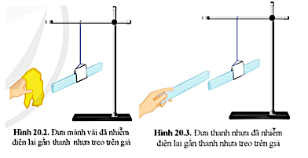

B.
Thí nghiệm 2
Tiến hành:
Dùng mảnh vải len cọ xát hai thanh nhựa giống nhau.
☞

Đưa hai thanh nhựa đã cọ xát lại gần nhau.

Slide 11
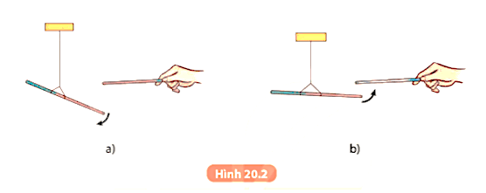
B.
Thí nghiệm 2
Tiến hành:
3. Cọ xát thanh nhựa bằng vải len và treo lên giá thí nghiệm.
4. Đưa đầu thanh thủy tinh đã được cọ xát bằng mảnh vải lụa lại gần đầu đã được cọ xát của thanh nhựa sẫm màu. Quan sát xem chúng đẩy hay hút nhau.
5. Ghi kết quả quan sát được bằng cách hoàn thành
phiếu học tập sau đây:

Slide 12
B.
Thí nghiệm 2
Nhận xét
Phiếu học tập số 2
Yêu cầu: Hoàn thành các nhận xét dưới đây:
1, Hai thanh nhựa giống nhau, được cọ xát như nhau thì mang điện tích cùng loại với nhau. Khi đặt gần nhau chúng đẩy nhau ra bởi vì chúng đã nhiễm điện giống nhau (cùng loại với nhau)
2. Tương tự, sau khi cọ sát, thanh thước nhựa và thanh thuỷ tinh đều trở thành vật nhiễm điện. Khi đặt gần nhau chúng hút nhau bởi vì chúng đã nhiễm điện khác nhau (khác loại với nhau).
3. Có hai loại điện tích là điện tích dương và điện tích âm. Các vật mang điện tích cùng loại thì đẩy nhau, mang điện tích khác loại thì hút nhau.
Phiếu học tập số 2 Nhóm:.......
Yêu cầu: Hoàn thành các nhận xét dưới đây:
1, Hai thanh nhựa giống nhau, được cọ xát như nhau thì mang điện tích ………….. Khi đặt gần nhau chúng ……............... nhau ra bởi vì chúng đã nhiễm điện ………
2. Tương tự, sau khi cọ sát, thanh thước nhựa và thanh thuỷ tinh đều trở thành ……… Khi đặt gần nhau chúng……..... nhau bởi vì chúng đã nhiễm điện ………
3. Có hai loại điện tích là điện tích …….… và điện tích ……... Các vật mang điện tích cùng loại thì ……….. nhau, mang điện tích khác loại thì ………….nhau.

Slide 13




B.
Thí nghiệm 2
Có hai loại điện tích là điện tích dương (dấu +) và điện tích âm (dấu -)
Các vật mang điện tích cùng loại thì đẩy nhau, mang điện tích khác loại thì hút nhau.
Kết luận:
* Quy ước:
- Điện tích của thuỷ tinh khi cọ xát vào lụa là điện tích dương (+).
- Điện tích của thanh nhựa sẫm màu khi cọ xát vào vải khô là điện tích âm (-).

Slide 14
02
Giải thích sơ lược về sự nhiễm
điện do cọ xát

Slide 15

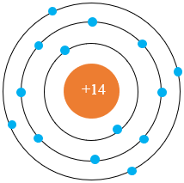

Hoạt động nhóm đôi
Câu 1:
Nêu và vẽ minh hoạ mô hình cấu tạo của hạt nguyên tử.
Electron có thể dịch chuyển từ nguyên tử này sang nguyên tử khác hoặc từ vật này sang vật khác.
Electron trong nguyên tử có thể dịch chuyển như thế nào?
Câu 2:

Slide 16

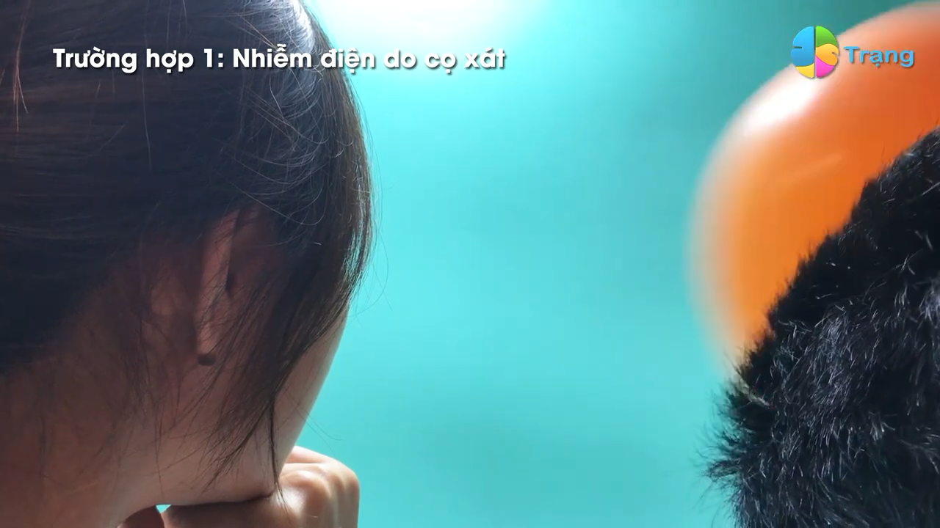
Quan sát hiện tượng - Hoạt động nhóm đôi
Xem đoạn video, quan sát hiện tượng, hoạt động nhóm trả lời 2 câu hỏi sau:
Nguyên nhân nào làm cho sau khi cọ xát quả bóng bay vào tóc, quả bóng bay mang điện tích âm còn tóc mang điện tích dương?
Câu 3:
Khi nào một vật trở thành vật nhiễm điện dương? trở thành vật nhiễm điện âm?
Câu 4:

Slide 17
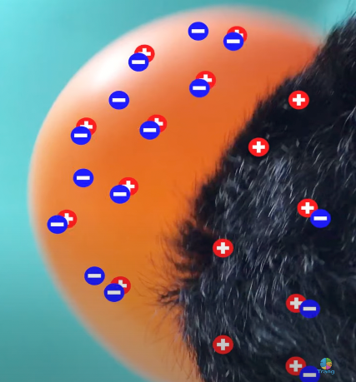
Nhận xét - Hoạt động nhóm đôi
Sau khi cọ xát: tóc cho electron (mất bớt electron) ➔ nhiễm điện dương.
Câu 3:
Sau khi cọ xát : quả bóng bay nhận thêm electrôn ➔ nhiễm điện âm.
Sau khi cọ xát tóc nhiễm điện dương
Sau khi cọ xát quả bóng bay nhiễm điện âm
Câu 4:
Một vật nhiễm điện âm nếu nhận thêm electrôn
Một Vật nhiễm điện dương nếu mất bớt electrôn

Slide 18

Giải thích về sự nhiễm điện do cọ xát
Nguyên tử gồm hạt nhân mang điện dương và các electrôn mang điện âm chuyển động quanh hạt nhân.
Một vật nhiễm điện âm nếu nhận thêm electrôn
Kết luận:
electrôn có thể dịch chuyển từ nguyên tử này sang nguyên tử khác, từ vật này sang vật khác.
Một vật nhiễm điện dương nếu mất bớt electrôn.

Slide 19
03
Luyện tập
Trò chơi “Ai nhanh tay hơn”
Hoạt động nhóm đôi

Slide 20
Thể lệ trò chơi:
Hình thức tham gia
Quan sát câu hỏi trên màn hình tivi.
Hai bạn chung nhóm thảo luận và chọn đáp án trả lời câu hỏi.
Trả lời câu hỏi bằng cách giơ thẻ có đáp án sẵn.
Đánh giá
Cho điểm
Nhóm có nhiều đáp án đúng nhất và thời gian trả lời sớm nhất
(www.plickers.com)
点击添加文本
点击添加文本
点击添加文本

Slide 21
04
Vận Dụng
Hoạt động nhóm (8 nhóm)
Các nhóm cử đại diện lên bóc thăm câu hỏi. Cả nhóm thảo luận và trả lời các câu hỏi sau

Slide 22

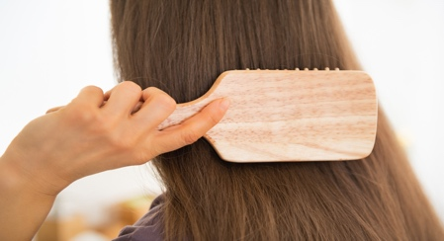
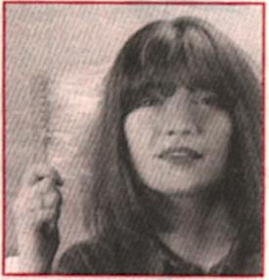

4.
Vận Dụng
Giải thích tại sao vào những ngày thời tiết khô ráo, đặc biệt là những ngày hanh khô, khi ta chải đầu bằng lược nhựa, nhiều sợi tóc bị lược nhựa hút kéo thẳng ra?
Câu hỏi 1:
Khi ta chải đầu, lược nhựa cọ xát nhiều lần với tóc khô, nên cả lược nhựa và tóc đều bị nhiễm điện.
Do đó lược nhựa hút tóc ta kéo thẳng ra.

Slide 23



4.
Vận Dụng
Câu hỏi 2:
Khi thổi vào mặt bàn ta sẽ thấy bụi bay đi. Vậy tại sao cánh quạt điện thổi gió mạnh, nhưng sau một thời gian có nhiều bụi bám vào cánh quạt. Hãy giải thích?
Khi hoạt động, cánh quạt quay nên cọ xát với không khí => bị nhiễm điện => hút những hạt bụi nhỏ trong không khí ở gần nó.
Mép cánh quạt là nơi cọ xát nhiều nhất với không khí => bị nhiễm điện nhiều nhất=> nên hút bụi nhiều hơn.

Slide 24

4.
Vận Dụng
Trong những ngày thời tiết khô ráo, khi ta lau chùi gương soi, kính cửa sổ hay màn hình tivi bằng khăn bông khô thì vẫn thấy có bụi bông bám vào chúng. Tại sao lại vậy?
Câu hỏi 3:
Khi lau chùi gương soi, kính cửa sổ hay màn hình tivi bằng khăn bông khô, thì mặt gương, mặt kính, màn hình tivi được cọ xát với khăn bông nên chúng bị nhiễm điện vì thế chúng sẽ hút các bụi vải ở gần.

Slide 25


4.
Vận Dụng
Giải thích hiện tượng: “ vào những ngày thời tiết khô ráo, nhất là những ngày thời tiết hanh khô, khi cởi áo người bằng len, dạ hay sợi tổng hợp, ta thường nghe tiếng lách tách nhỏ. Nếu khi đó ở trong buồng tối, ta còn thấy các chớp sáng li ti”
Câu hỏi 4:
Khi ta cử động cũng như khi cởi áo, do áo len (dạ hay sợi tổng hợp) bị cọ xát nên đã nhiễm điện. Khi đó giữa các phần bị nhiễm điện trên áo len hay giữa áo len và áo trong xuất hiện các tia lửa điện là các chớp sáng li ti. Không khí khi đó bị giãn nở phát ra tiếng lách tách nhỏ.

